Slide 1

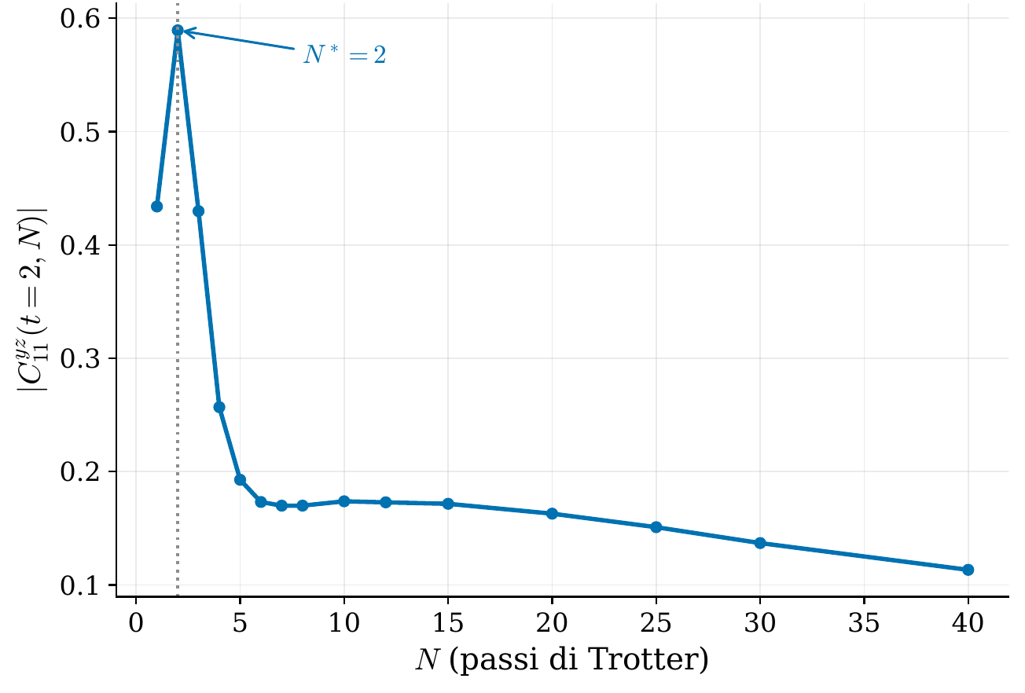
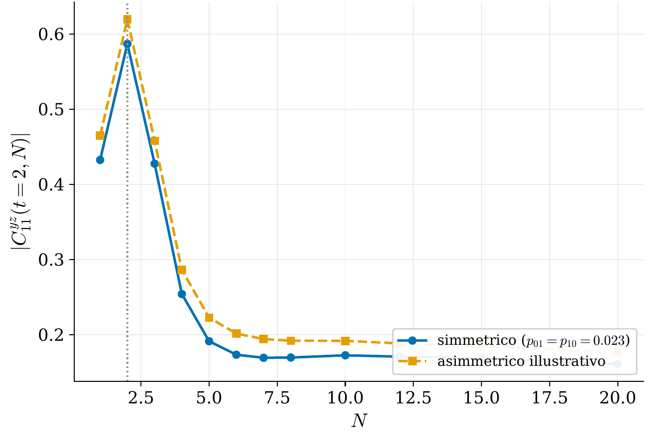

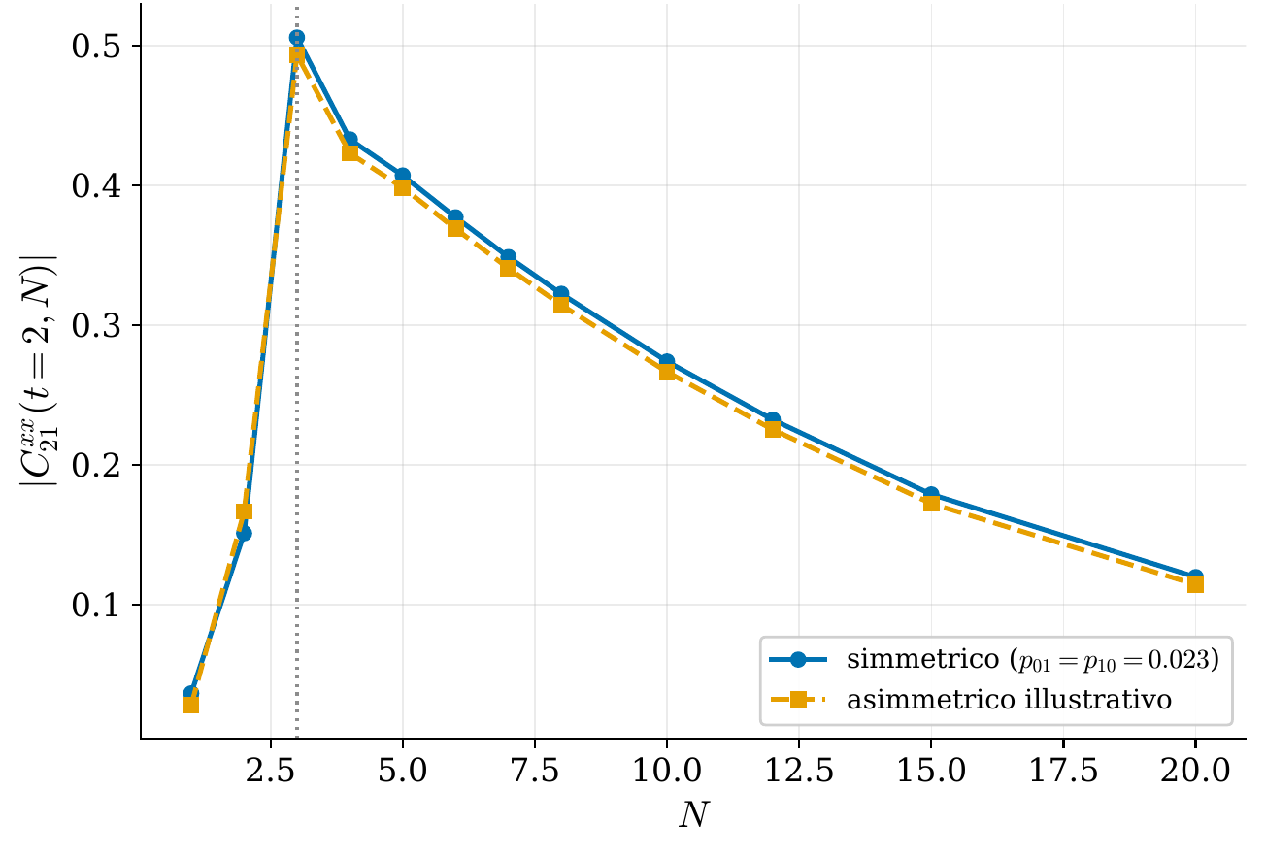
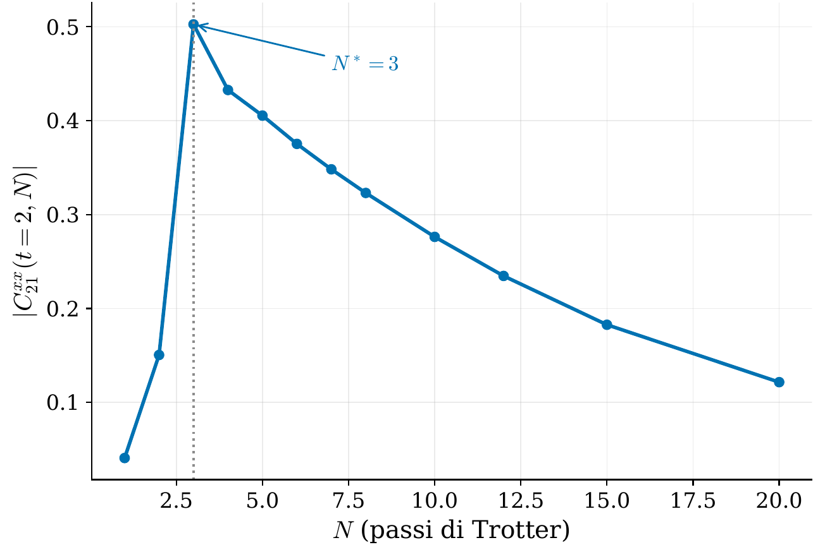


RISULTATI
Dinamica e Correlatori sotto Rumore
Preparazione VQE rumorosa, Trotter rumoroso e Misura rumorosa
Fedeltà di Trotter - solo rumore di gate (1q+2q) - nessun readout: è una fedeltà tra stati non una misura via ancilla
Gate + readout simmetrico $p_{01}=p_{10}=2.3\%$ - qui il readout entra per la prima volta, con misura via ancilla - conteggi genuinamente campionati ($2×{10}^{5}$)
Stesso N* - conteggi genuinamente campionati
Simmetrico: solo riscalamento – non sposta N*
Asimmetrico: riscalamanto + traslazione – potrebbe spostare N* ma non lo fa (verificato fino a 50x il rapport p10​/p01)
Il compromesso fra errore di Trotter e rumore di gate - creato dal rumore: senza rumore, l'ottimo sarebbe $N→∞$
Il picco è già presente a rumore spento (interferenza di fase fra frequenze leggermente sbagliate) — il rumore lo accentua, non lo crea
L’estensione a più qubit non rompe nulla

